Slide 1
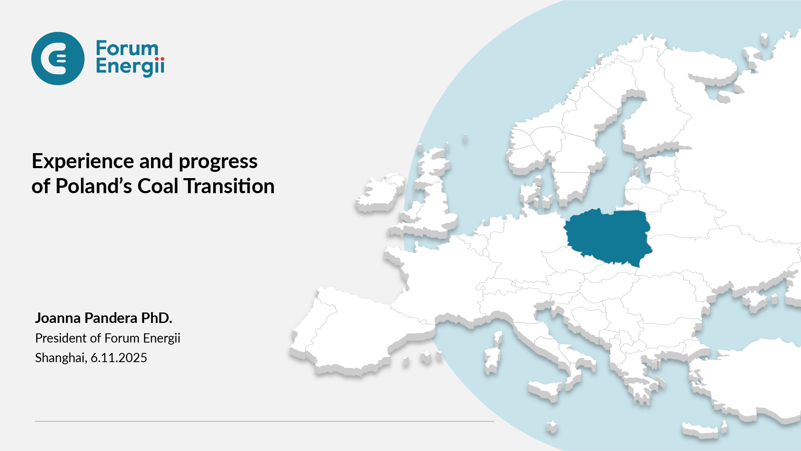
波兰煤炭转型的经验与进展
约翰娜·麦考维克 博士
波兰能源转型论坛总裁

Slide 2
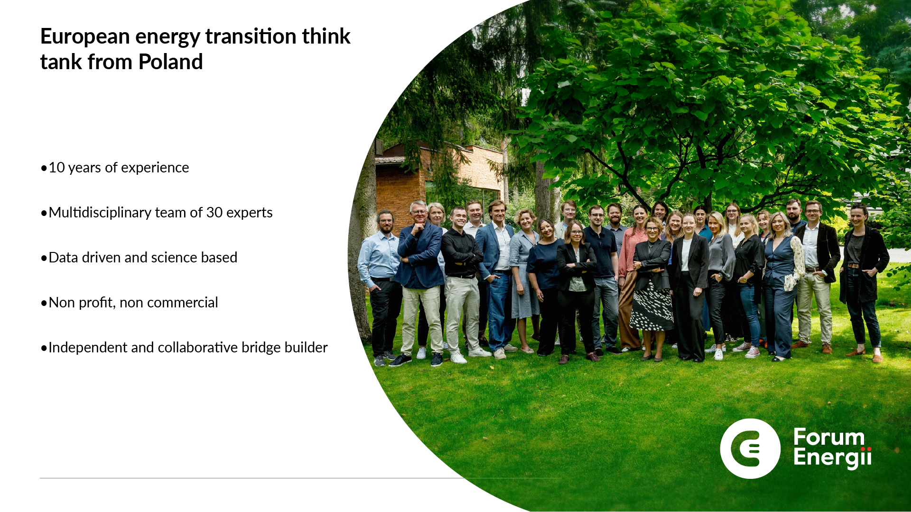
来自欧洲波兰的能源转型智库
已经成立10年
30位专家组成的跨领域团队
数据驱动，科学实证
非营利性
秉持独立，构建协同沟通纽带

Slide 3
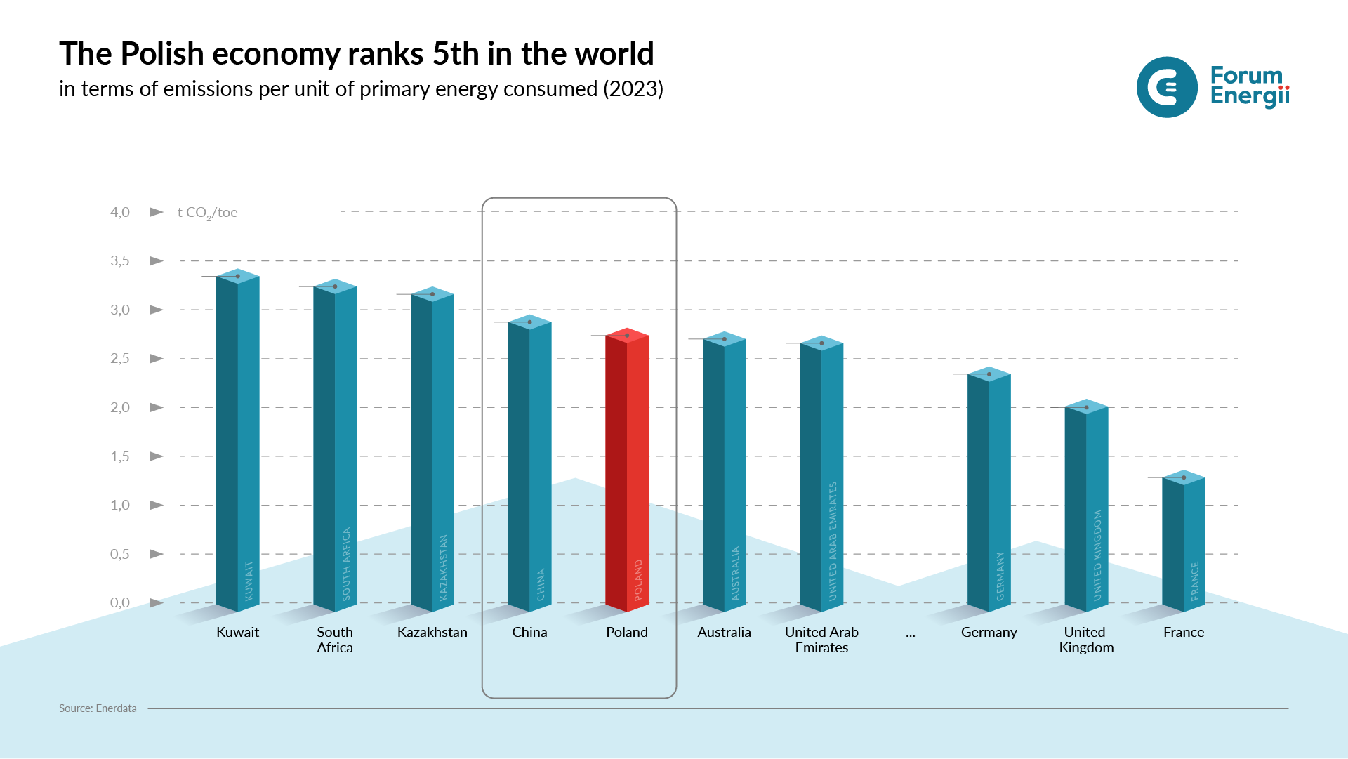
波兰经济在单位能耗排放量指标上位居全球第五（2023年）
吨二氧化碳/吨标准油当量
科威特
南非
哈萨克斯坦
中国
波兰
澳大利亚
阿联酋
德国
英国
法国

Slide 4
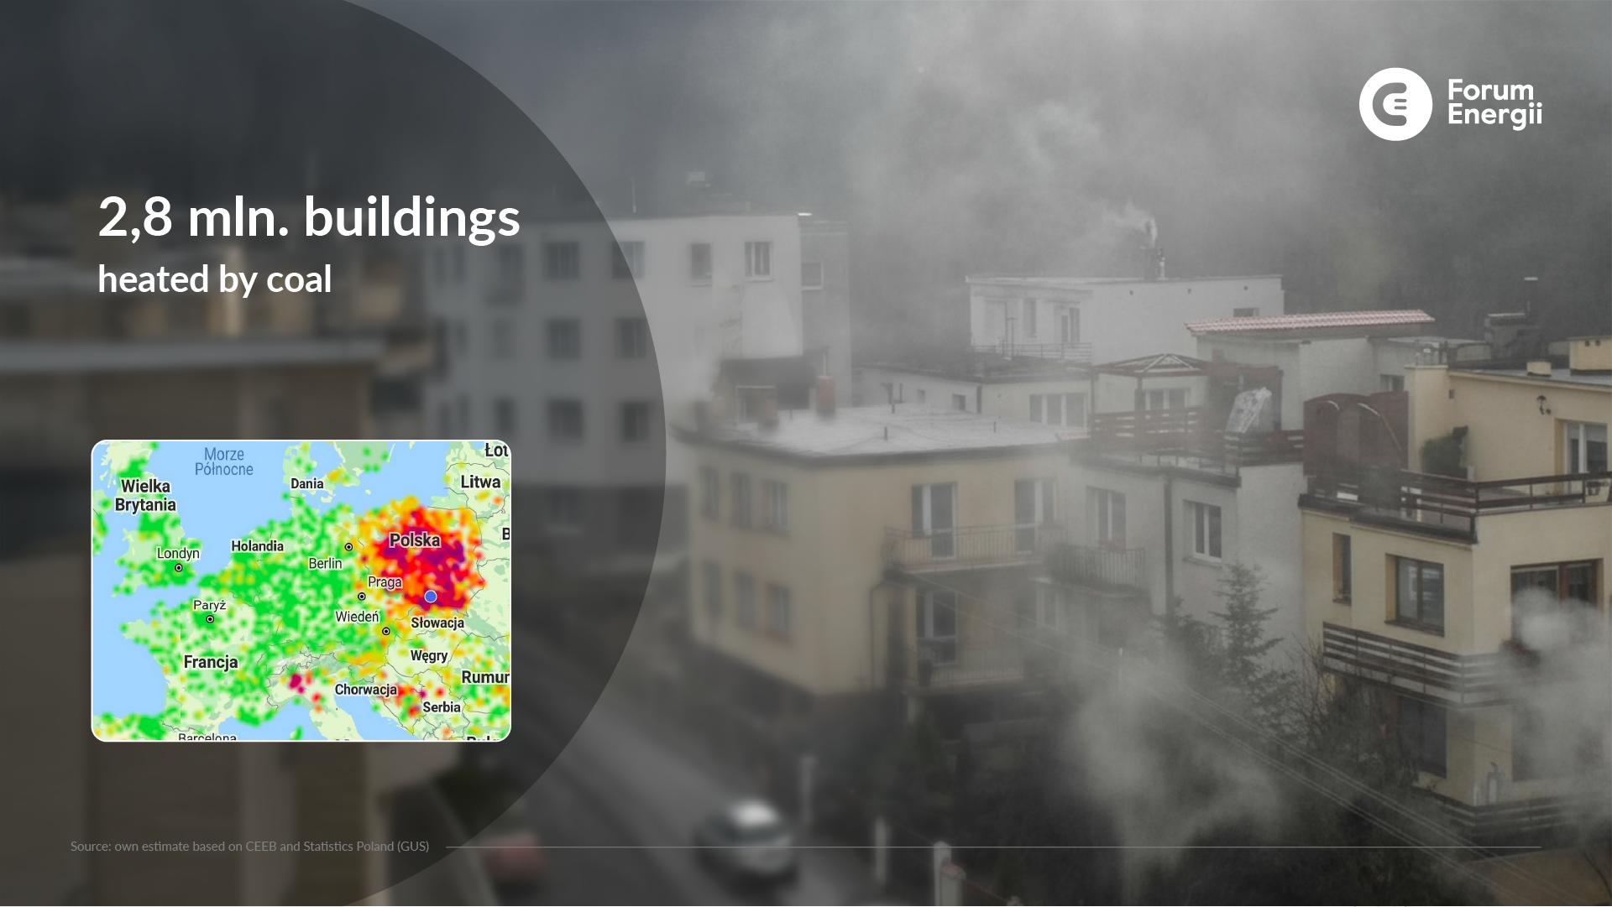
280万栋建筑 燃煤供暖

Slide 5
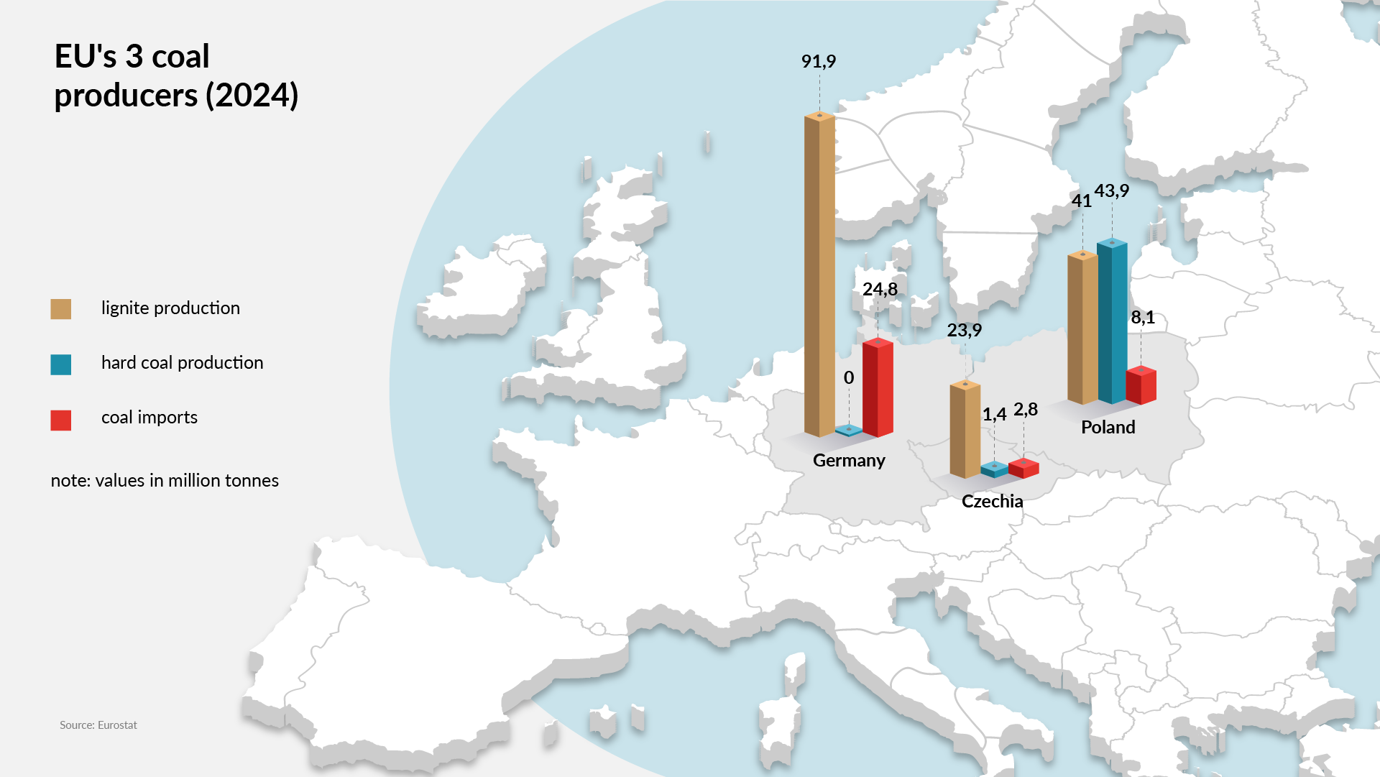
欧盟三大煤炭生产国（2024年）
褐煤产量
硬煤产量
煤炭进口量
波兰
德国
注：计量单位为百万吨
捷克

Slide 6
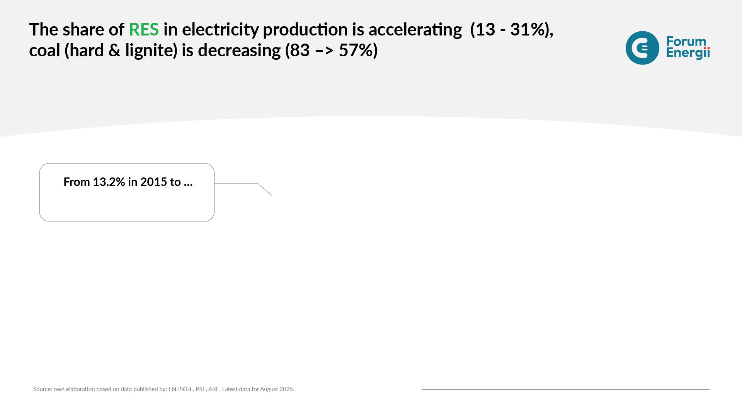
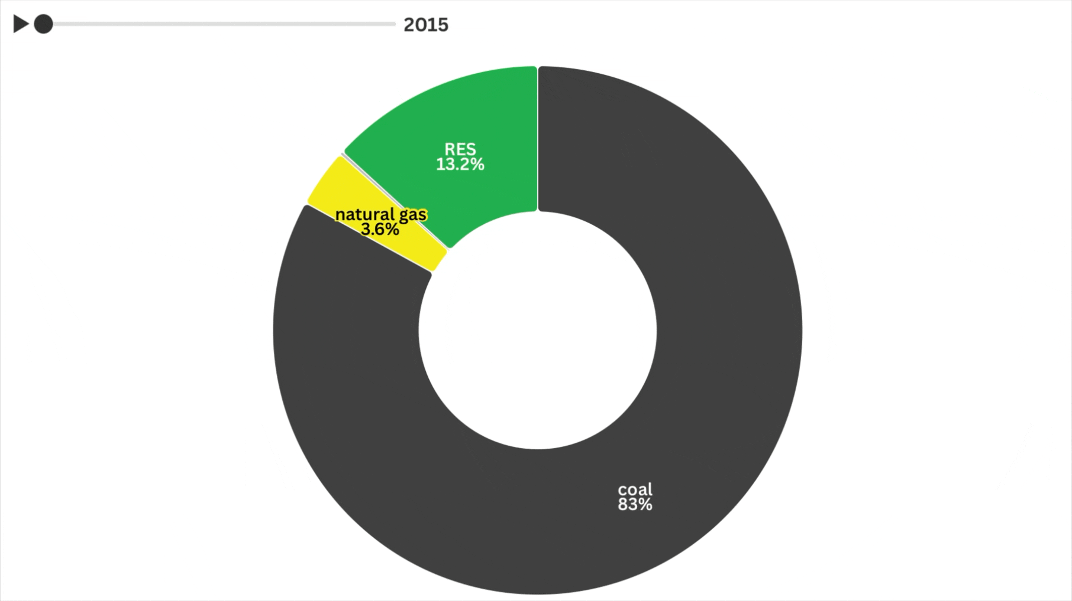
可再生能源发电占比加速提升（13%→31%）
煤炭发电（硬煤与褐煤）比重逐步下降（83%→57%）
从2015年的13.2%提升至

Slide 7
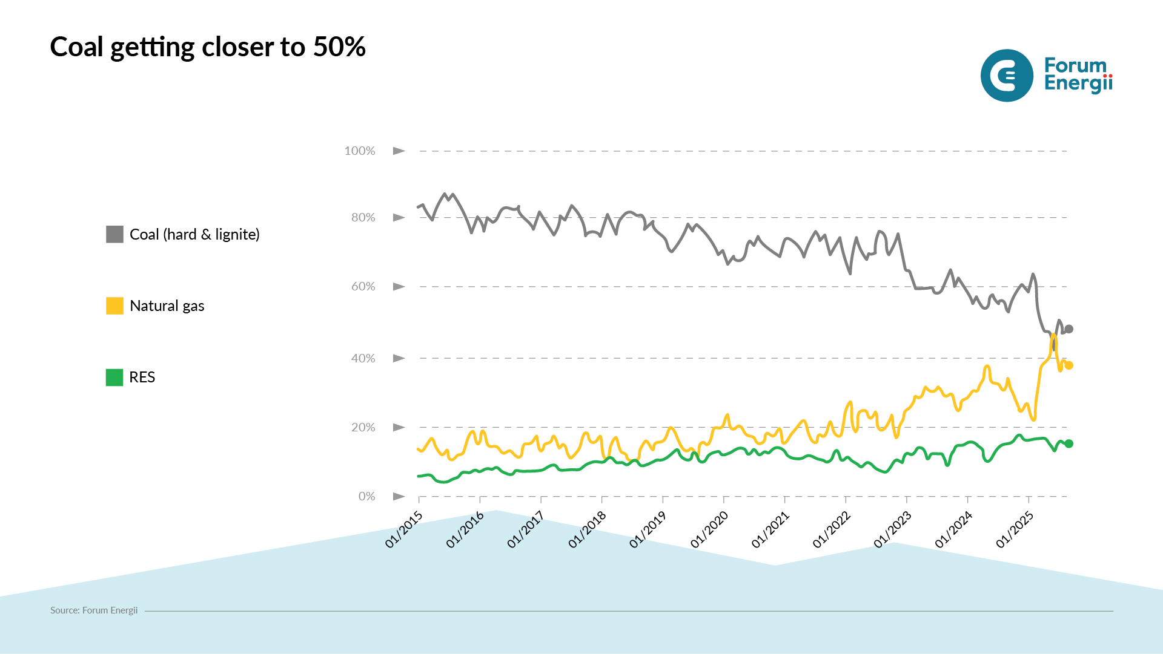
煤炭占比将近五成
煤炭（硬煤及褐煤）
天然气
可再生能源

Slide 8
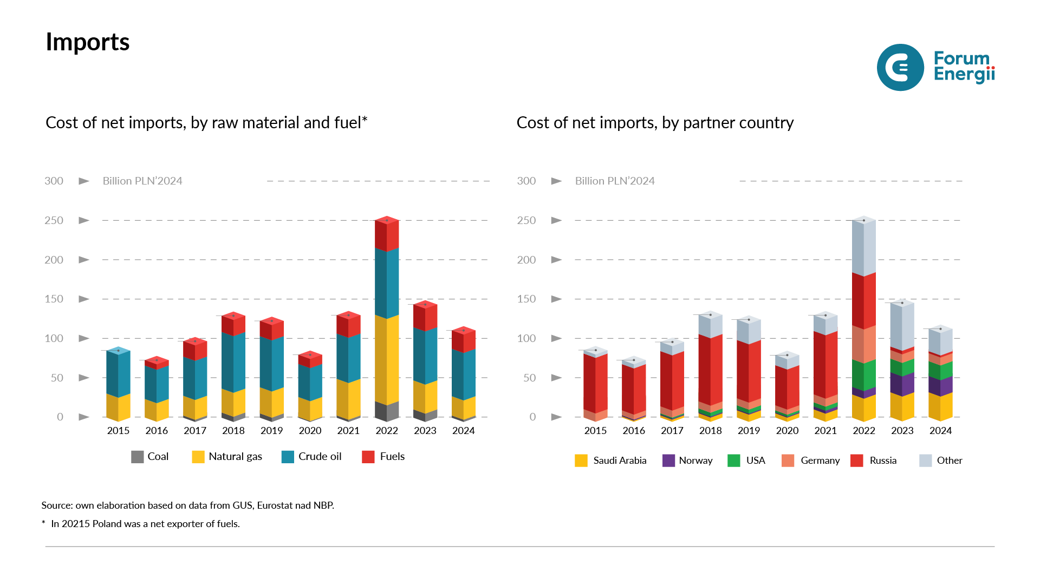
进口
按原材料及燃料划分的净进口成本
按贸易伙伴国划分的净进口成本
十亿波兰兹罗提（2024年）
十亿波兰兹罗提（2024年）
煤炭
天然气
原油
成品油
沙特阿拉伯
挪威
美国
德国
俄罗斯
其他
翻譯
翻譯

Slide 9
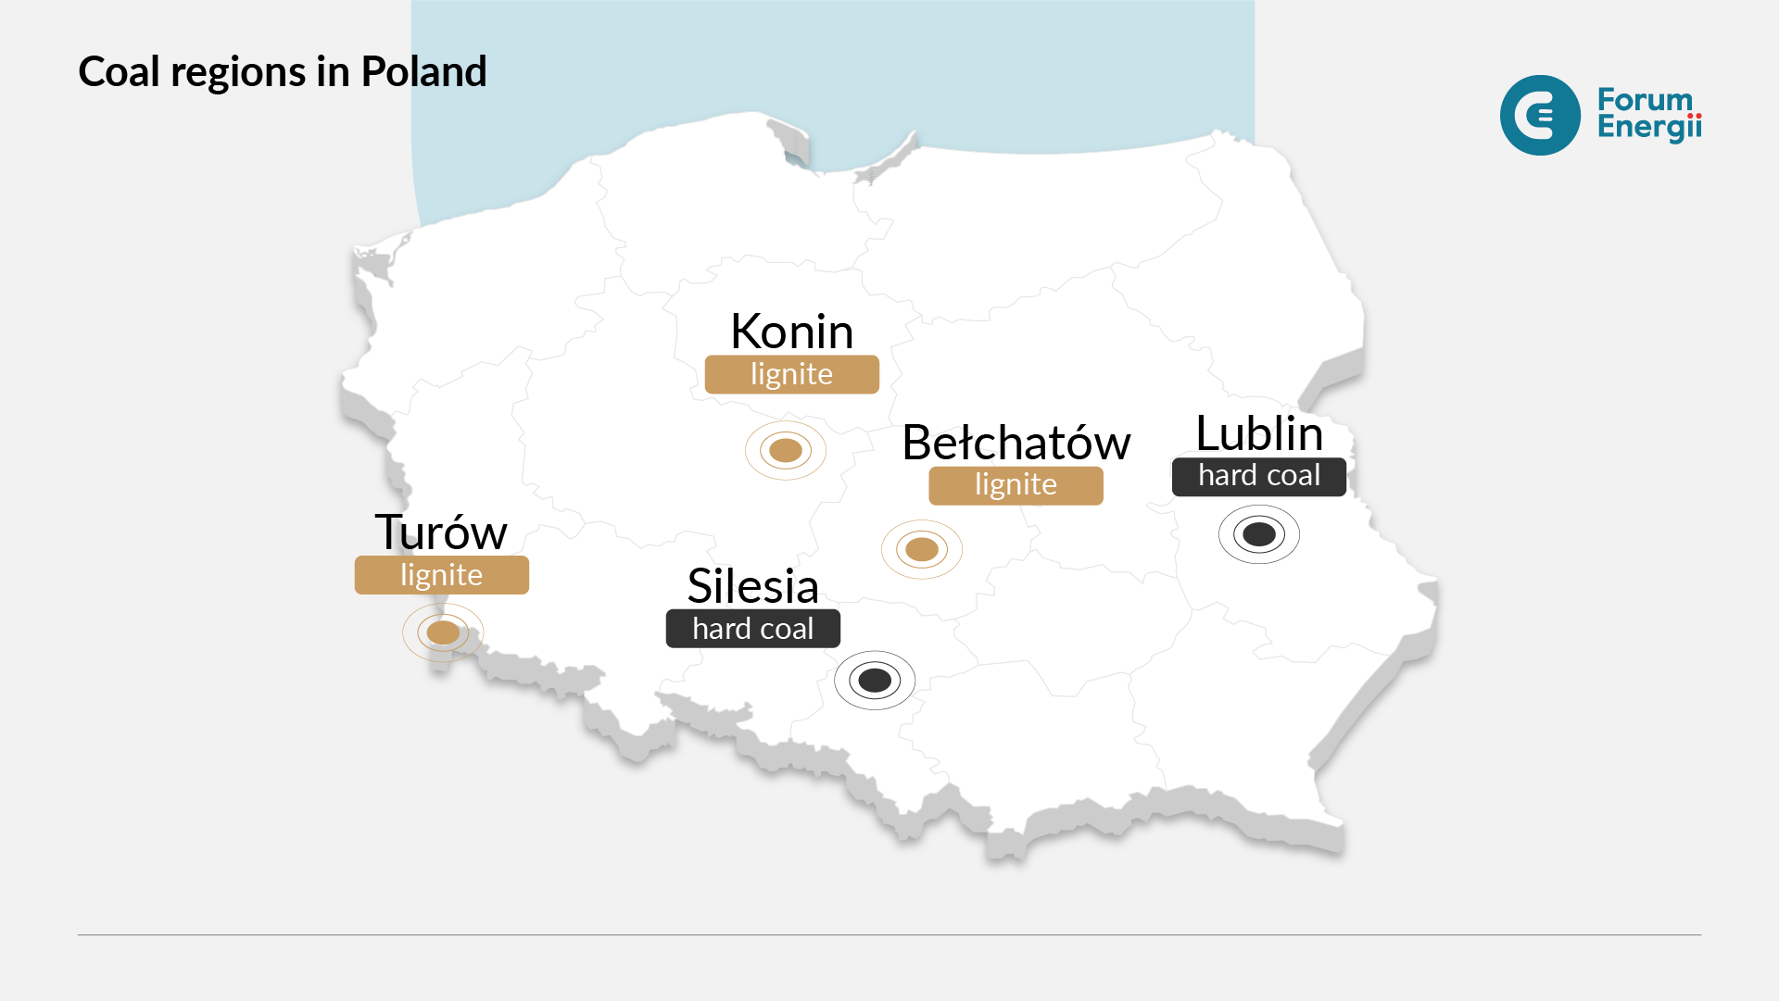
波兰煤炭产地

Slide 10
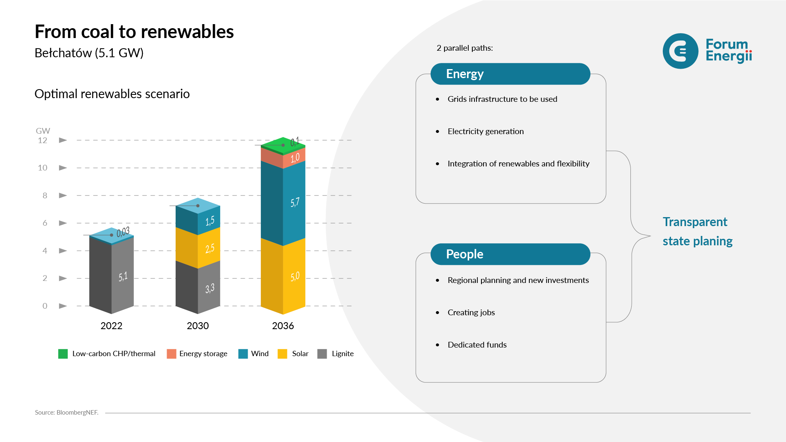
两条并行发展路径
从煤炭向可再生能源转型——贝乌哈图夫
能源
可再生能源最优发展路径
合理利用电网基础设施
发电结构优化
可再生能源并网与柔性调节
民众
透明战略布局
区域规划与新建投资
就业岗位创造
专项资金保障
低碳热电联产/供热
储能
风能
太阳能
褐煤

Slide 11
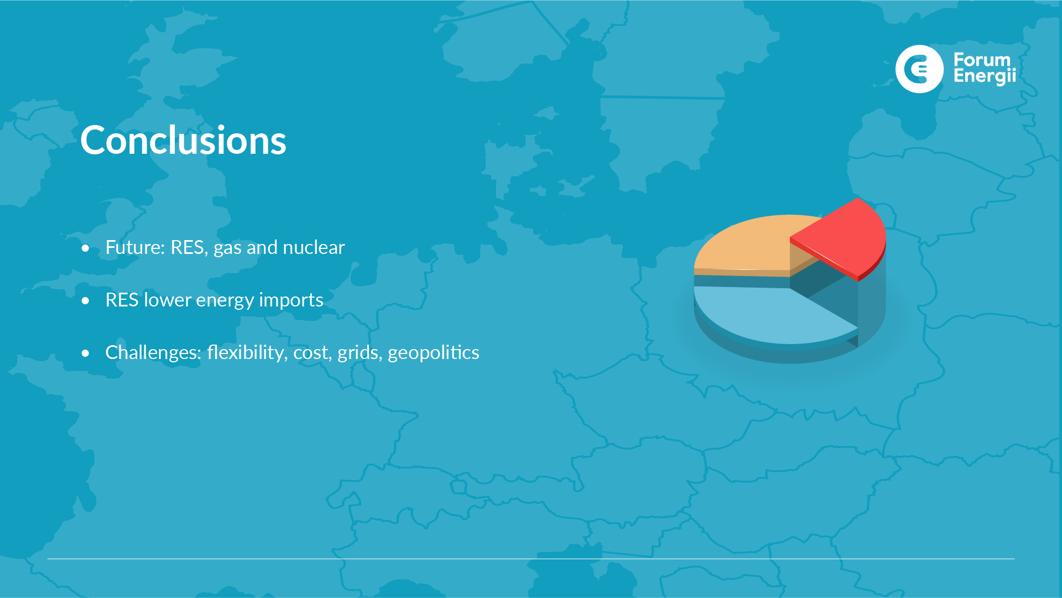
总结
未来能源结构：可再生能源、天然气与核能
可再生能源降低能源对外依存度
面临挑战：系统柔性调节、成本控制、电网升级、地缘政治风险

Slide 12


